Slide 1
TEMA: ANÁLISIS DE LOS INCENTIVOS TRIBUTARIOS PARA LAS PERSONAS CON CAPACIDADES DIFERENTES EN ECUADOR DURANTE EL AÑO FISCAL 2014
DEPARTAMENTO DE CIENCIAS ECÓNOMICAS, ADMINISTRATIVAS Y DE COMERCIO
AUTOR: Jenifer Alexandra Riofrío Moreno
DIRECTORA: Ing. María Fernanda Larco

Slide 2
INTRODUCCIÓN
5,6%
Ex- Vicepresidente de la República
7 años

Slide 3
PLANTEAMIENTO DEL PROBLEMA
Las personas con capacidades especiales se encuentran respaldadas como es la ley orgánica de Discapacidades especiales y su reglamento
Pueden hacer uso de la devolución del IVA, tiene una mayor base imponible para el cálculo de impuesto a la renta
Desconocen su adecuada aplicación, para poder realizar un buen uso

Slide 4
OBJETIVOS
Analizar los incentivos tributarios para las personas con Capacidades especiales en el Ecuador en el año fiscal 2014
Indagar el sustento teórico referente a los incentivos tributarios para las personas con capacidades especiales
Realizar un diagnóstico actual de acuerdo con encuestas del uso de los incentivos tributarios mediante las técnicas de investigación
Establecer directrices que expongan de forma concreta y sintetizada los resultados de la investigación y su aplicación

Slide 5
HIPÓTESIS
¿Se han incrementado el número de personas registradas en el CONADIS por le implementación de los incentivos tributarios en el año 2014?

Slide 6
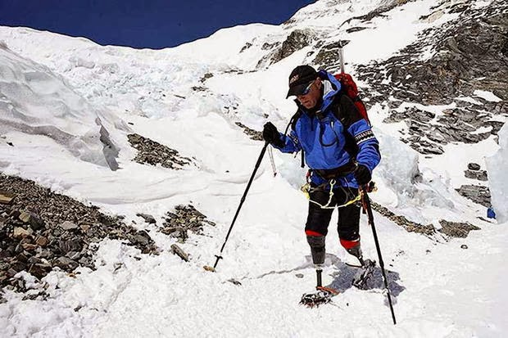
CAPÍTULO I RESEÑA HISTORICA

Slide 7
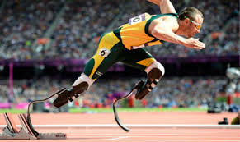
ANTECEDENTES
Ecuador existe 401 538 personas con capacidades diferentes calificadas según CONADIS siendo el 3% de la población total en el 2014
En el año de 1970 el servicio era deficiente ya que no existía una gran demanda, “la ayuda se daban bajo el concepto de caridad”
La ciudad de Guayaquil fue la primera en velar por el bienestar de las personas con capacidades especiales con ayuda de familiares

Slide 8
CONAREP 1968
Consejo Nacional de Rehabilitación profesional
Ley General de Educación
1977
Unidad de Educación especial
1979
División Nacional de Rehabilitación
1980
Amplía la cobertura asistencial
1981 – 1984
Ley de Protección del Minusválido 1982 y se crea DINARIM

Slide 9
CONADIS es un cambio transcendental inicia un ordenamiento y racionalización de la atención a las personas con discapacidad
Instituto Nacional del Niño y la Familia INNFA, con implementaciones de centros de rehabilitación y escuelas de educación especial.
Asociación de Niños con Retardo (ASENIR) Fundación que ayuda a los niños con capacidad diferente intelectualmente.
Fundación Ecuatoriana de Asistencia (FASINARM) es una fundación privada creada en 1996, como una respuesta a las necesidades educativas

Slide 10
Sociedad Ecuatoriana Pro-Rehabilitación de lisiados (SERLI) es pionera en la rehabilitación física, autónoma, sin fines de lucro
Fundación General Ecuatoriana a partir de 1980 vienen trabajando siendo una organización no gubernamental de cooperación al desarrollo
Fundación Hermano Miguel: Creada para encontrar alternativas que permitan actuar y ampliar el campo de acción en beneficio de este grupo de atención prioritaria
CEBYCAM-CES: es una Organización Nacional Gubernamental tiene la finalidad de desarrollar un trabajo integral y solidario

Slide 11
Fundación Nacional de Parálisis Cerebral es una Organización Nacional Gubernamental con fines sociales desde 1992 brindando atención en terapias de rehabilitación y educación especial
Olimpiadas Especiales: En 1979, han dado la oportunidad a miles de personas para que sobresalgan en los diferentes escenarios deportivos
En constitución del Ecuador en el 2008, en donde se priorizo el derecho de las personas con capacidades diferentes, establecidos como un grupo de atención prioritaria del estado

Slide 12
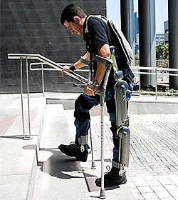
ANÁLISIS DEL ENTORNO

Slide 13
PERSONAS CON DISCAPACIDAD POR PROVINCIAL
Fuente: Registro Nacional de Discapacidades y Ministerio de Salud Publica Agosto 2015

Slide 14
TIPO DE DISCAPACIDAD
Fuente: Registro Nacional de Discapacidades y Ministerio de Salud Publica Agosto 2015

Slide 15
GÉNERO
Fuente: Registro Nacional de Discapacidades y Ministerio de Salud Publica Agosto 2015

Slide 16
GRADO DE DISCAPACIDADES
Fuente: Registro Nacional de Discapacidades y Ministerio de Salud Publica Agosto 2015

Slide 17
INCLUSIÓN LABORAL TIPO DE DISCAPACIDAD
Fuente: Registro Nacional de Discapacidades y Ministerio de Salud Publica Agosto 2015

Slide 18
BENEFICIADAS POR EL BONO JOAQUÍN G. POR PROVINCIA
Fuente: Registro Nacional de Discapacidades y Ministerio de Salud Publica Agosto 2015

Slide 19
CAPÍTULO II BASE LEGAL

Slide 20
DEFINICIONES
Discapacidad: “En termino genérico que incluye déficit, limitaciones en la actividad y restricciones en la participación del individuo (Samaniego P, 2005)
Integración Social: “Permite la participación en todas las áreas o aspectos de la vida humana incluyendo la experiencia plena de estar involucrado en un práctica, costumbre o conducta social.”
Calidad de Vida: “Las condiciones que desean las personas para su propia vida dentro de una sociedad, el nivel de satisfacción

Slide 21
BASES LEGAL
30 de julio de 2008 la ley Orgánica Personas con Discapacidad
Ley de régimen tributario interno
Código tributario
Ley reformatoria para la equidad tributaria
Constitución de la República

Slide 22
Incentivos tributarios Son medidas legales que supone la exoneración o una minoración del impuesto a pagar y cuya finalidad es promover determinado objetivos relacionado con políticas productivos como inversiones, generación del empleo estable y de calidad, priorizar la producción nacional.” (Yolanda, 2015)
Beneficios tributarios “Son medidas legales que suponen la exoneración o una minora con del impuesto a pagar cuya finalidad es dispensar un trato más favorable a determinados contribuyentes o consumos. En razones de interés público, equidad y justicia social”. (Yolanda, 2015)

Slide 23
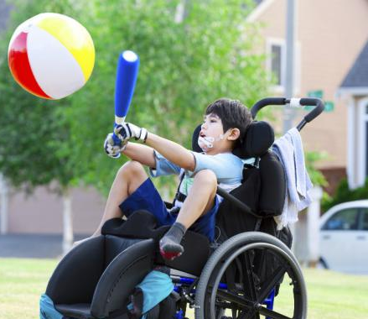
PERSONAS CON CAPACIDADES ESPECIALES
Según Art. 1 Se entenderá por persona con capacidades especiales aquella que, como consecuencia de una o más deficiencias físicas, mentales, intelectuales o sensoriales. (SRI, Ley Orgánica de Discapacidades, 2012)
La capacidades especiales es definida como un problema social, las personas con capacidades especiales son vistas como un colectivo, víctima de una sociedad incapacitante, más que víctimas individuales de las circunstancias. (OLIVER, 2007)

Slide 24
UNIDAD AUTORIZADA PARA CALIFICAR
El CONADIS es el responsable de la organización e implementación del Sistema Único de Calificación de Discapacidades, en coordinación con el Ministerio de Salud, IESS, ISSFA, ISSPOL y el Instituto Nacional del Niño y La Familia ­INNFA.
Esta institución es el máximo organismo del estado en materia de discapacidades, asignando el equipo de calificadores médicos rehabilitadores acreditados por la autoridad sanitaria nacional. (Discapacidades R. d., 2000)

Slide 25
BENEFICIOS TRIBUTARIOS
Importación de bienes
Impuesto al Valor Agregado
Impuesto a la renta
Reducción 50% en el pago de Impuesto predial
Reducción el 50% en pasaje y servicios básicos
Impuesto anual a la propiedad de vehículos
Grado de Discapacidad | Porcentaje de aplicación
Del 40 al 49% | 60%
Del 50% al 74% | 70%
Del 75% al 84% | 80%
Del 85% al 100% | 100%

Slide 26
PROCEDIMIENTO PARA SER USO DE LOS BENEFICIOS.
Las personas con discapacidad tienen derecho al IVA que paguen en la adquisición de bienes y servicios de su uso y consumo personal les sea reintegrado
A los productos de primera necesidad como: vestimenta, vivienda, salud, comunicación, alimentación, educación, cultura, deporte, movilidad y transporte
sustentarse en comprobantes de venta emitido
Se considera para efectos de la Devolución de IVA a las personas que tengan 40% el grado de discapacidad.
El monto máximo anual a devolver hasta el 12% del equivalente de la triple de la fracción básica gravada con tarifa cero del pago de impuesto a la renta; sin embargo, el valor a devolver por cada período mensual no podrá exceder a la doceava parte del monto.

Slide 27
Requisitos para devolución de IVA
Solicitud de devolución de IVA Personas con Discapacidad
Copia del carné emitido por el CONADIS
Copia de la cédula de ciudadanía del beneficiario
Originales de los Comprobantes de Venta e Importación.
Copia de la Certificación Bancaria de la Cuenta de Ahorros o Corriente
En el caso que el trámite sea presentado por terceras personas, se debe presentar la siguiente documentación adicional:
Copia de la Cédula de ciudadanía del beneficiario
Original y copia de la cédula y papeleta de votación de la persona que realiza el trámite.

Slide 28
CAPÍTULO III MUESTRA Y MUESTREO

Slide 29
Investigación Mercado
“La investigación de mercados es una herramienta muy importante para identificar, recopilar, analizar, difundir de manera sistemática y objetiva la información más relevante del mercado” (Malhotra N, 2008)
Investigación Descriptiva
Es un tipo de investigación concluyente ya que arroja datos precisos teniendo como principal objetivo la descripción de las características y necesidades, permitiendo tener datos precisos. (Malhotra N, 2008).
Investigación Demostrativa
Este tipo de investigación permite demostrar mediante fundamentos la hipótesis con las razones concatenadas lógicamente mediante hechos concretos (Gutiérrez, 2005)

Slide 30
Población
Conjunto de individuos u objeto de intereses o medidas obtenidas a partir de todos los individuos u objeto de interés (MARCHAL, 2012)
El total de los individuos o elementos a quienes se refieren. (Hurtado y Toro, 2008)
Muestra
“Porción o parte de la población de interés” (MARCHAL, 2012)
La muestra es un subconjunto de individuos pertenecientes a una población, y representativos de la misma. (Juez & Díez, 1997)
401538 – 70607 = 330931
= 375

Slide 31
CAPÍTULO IV RESULTADOS DE LA INVESTIGACIÓN

Slide 39
CAPÍTULO V LA PROPUESTA

Slide 40
DATOS INFORMATIVOS
Asesoramiento de los beneficios que tiene las personas con Discapacidad con los estudiantes de la Universidad de las Fuerzas Armadas (ESPE)
Costos
Beneficiarios
Ubicación
Ubicación
Tiempo estimado de Ejecución
Equipo Responsable

